Slide 1

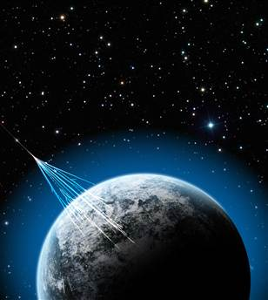
Projeto Física Computacional
Instituto Superior Técnico
Grupo B09
Pedro Pereira 78889
João Alves 79006
Prof. Fernando Barão

Slide 2
Simulador dum detetor de Luz de Cherenkov
Objetivos
Simular ruído dum detetor real.
Simular rasto deixado no detetor por partículas.
Reconstruir evento original a partir da informação do detetor.
Analisar Eventos (Desenhos, Histogramas).

Slide 3
Filosofia
Independência entre:
Simulação e Reconstrução
Análise
Solução:
Registo de dados num ficheiro e posterior leitura e interpretação.

Slide 4
Simulação I
Vantagens:
Simplifica todos os processos de identificação de pixeis e criação da matriz de pixeis (detetor).
Desvantagens:
É preciso traduzir a informação criada e interpretada pelo computador para algo inteligível por um comum mortal.
Problema: Criar a matriz de pixeis (Detetor)
Solução:
Uso de TF2 do ROOT;
Uso dos seus métodos:
GetBinXYZ;
GetBin
SetBin
Ex: Criação de arrays H(uman)”Array” para mostrar ao utilizador, sendo que internamente só são usados os “Array”.

Slide 5
Simulação IIA
Sinal Aleatório
Problema:
A partícula ao passar num ponto (x,y) , ativa 5 pontos aleatórios duma matriz de pixeis 3x3 à volta do pixel que contém (x,y).
Solução:
Assumir que dos 9 pixeis, 5 são selecionados aleatoriamente, que corresponde a escolher uma de combinações.
Sinal Ruído
Problema:
Percentagem de ruído: 0.5%
Solução:
Varrimento de todos os pixeis, gerando um aleatório de 0 a 100 em cada passo.
Aleatório <= 0.5 → Pixel Atual é Ruidoso.

Slide 6

Simulação IIB
Sinal Circular
Problema:
Ativar N0 pixeis (aleatoriamente) numa circunferência de raio proporcional à velocidade da partícula.
Restrição: Pixel é ativável se contém mais do que 1.5 mm de troço da circunferência.
Solução:
Varrimento de 0 a 2π com passo .
Em cada iteração gravava-se o número do pixel. Se o identificador se repete 10 vezes ou mais, o pixel é ativável.
Após copiar esses identificadores para outro array, v, faz-se N0 iterações, gerando um aleatório, a, de 0 ao (size-1) do vetor, gravando noutro vetor o valor v[a]. A partir da primeira iteração faz-se um teste para verificar se o v[a] selecionado já está no array final, se estiver, escolhe-se outro.

Slide 7
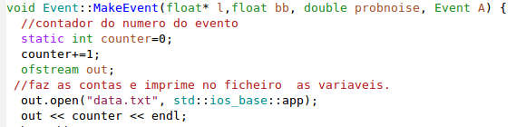

Simulação III
A partir dos data members, o método MakeEvent escreve toda a informação dos eventos num ficheiro, da forma que se mostra:

Slide 8
Reconstrução I
Problema:
Obter N0, R e β, com um erro aceitável.
Solução:
Obtém-se N0 com um determinado erro (observa-se o número de pixeis com sinal a uma determinada distância do aglomerado central). Soma-se 0.5 a esse valor e assume-se um erro de +/- 0.5.
Desse valor obtém-se β e R, com um erro dado pela derivada parcial em ordem a N0 e a β, respetivamente, multiplicado pelo erro dessa variável.
Seguidamente define-se um retângulo máximo onde possa estar o ponto (x,y) em que a partícula embateu.

Slide 9
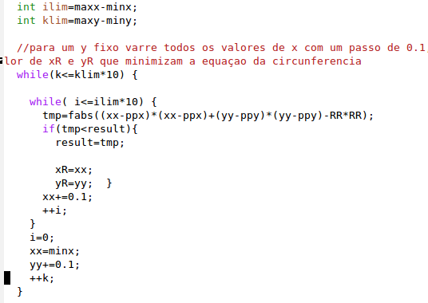
Reconstrução II
Problema:
Determinar o ponto de embate da partícula
Solução:
Escolheu-se um píxel da circunferência e determinou-se o seu ponto central (ppx,ppy). Fez-se um varrimento do valor de x para um y fixo do retângulo referido anteriormente, registando os valores de xR e yR que minimizam a equação da circunferência. Repete para outro valor de y. (Ver imagem).
O valor reconstruído é o último valor registado. O erro é igual nas duas coordenadas, pois depende do erro do raio e da seleção do ponto central do pixel ativo na circunferência como ponto que pertence à circunferência real.
No fim, envia para o ficheiro valores das variáveis reconstruídas + erro.

Slide 10
Reconstrução III
Limitações
Considerando um detetor LxL, tudo isto funciona bem quando a partícula cai dentro do retângulo definido por 0.15L a 0.9L em x e y. Quando cai fora, no caso da sua velocidade ser próxima da da luz, o seu Raio pode ser superior aos limites do detetor, e assim o número de pixeis ativados na circunferencia não corresponder a N0.
Nesses casos considera-se o ponto de embate da partícula, o ponto central do retângulo máximo.
Maior erro, contudo não há um “gap” nos resultados, caso simulemos partículas a cair em todo o detetor.

Slide 11
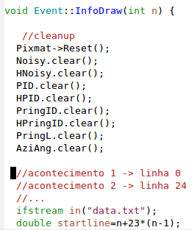
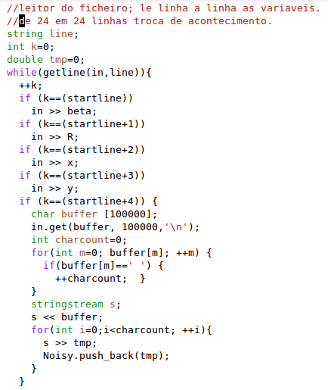
Análise IA
O método InfoDraw desenha o evento n, indo ao ficheiro buscar as suas informações. Imprime no terminal os valores reconstruídos desse evento, detalhadamente.

Slide 12
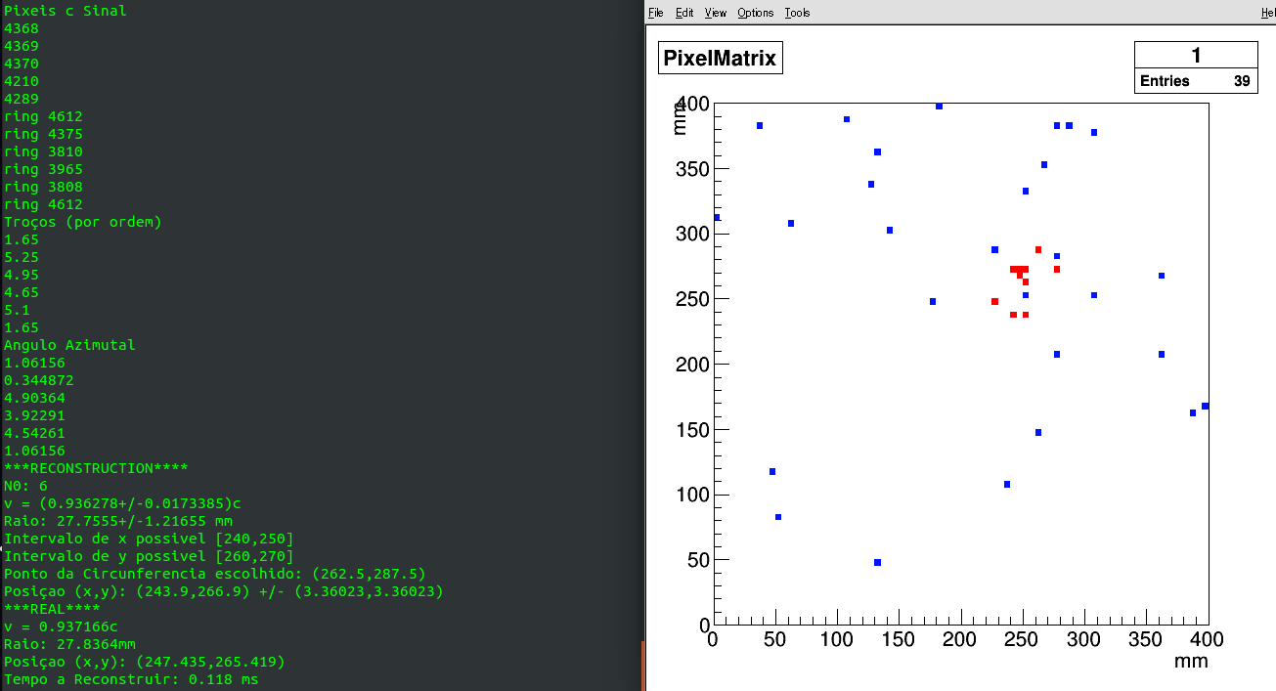
Análise IB
Qualquer evento pode ser analisado neste nível de detalhe.

Slide 13
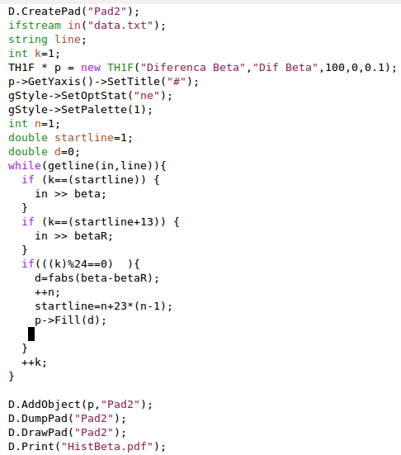
Análise II
Histogramas são feitos lendo o ficheiro evento a evento.

Slide 14
Vantagens do método
É fácil analisar em detalhe uma parte do total de dados.
Ex: Desenhar todos os eventos com Erro na reconstrução do raio superior a 2 mm.
No método HistR colocar um teste, se passar, guardar n num array de ints.
No .C , dentro dum ciclo, InfoDraw(v[i]).
Semelhante para os histogramas...
Pode ser usado para analisar dados reais, basta que estejam num ficheiro com a mesma estrutura do criado pelo simulador.

Slide 15
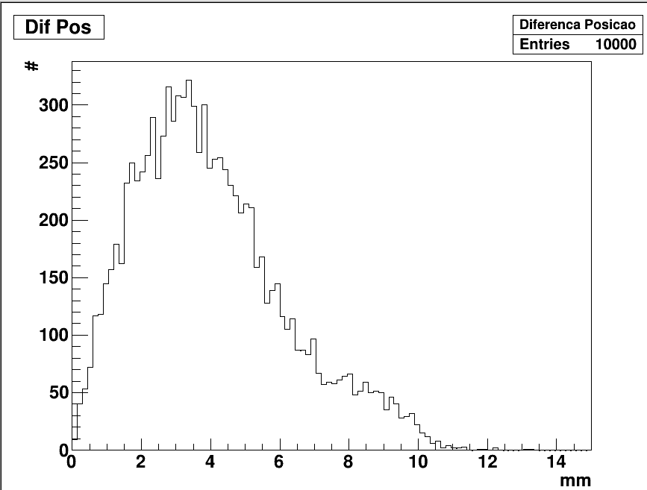
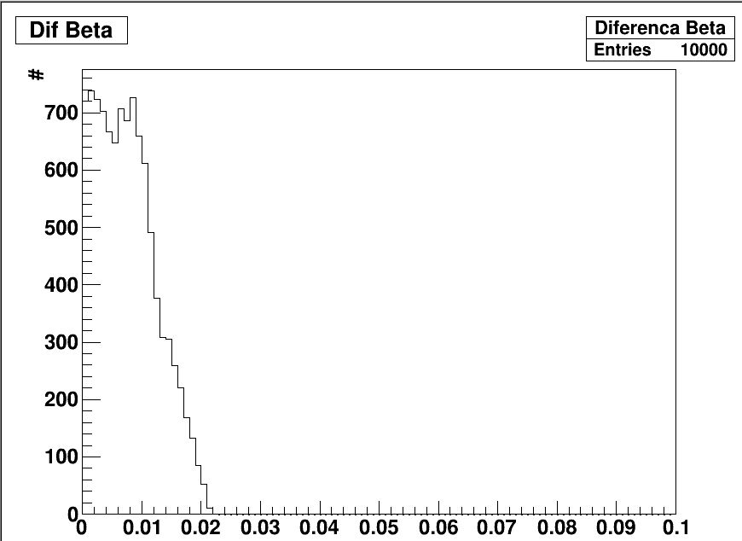
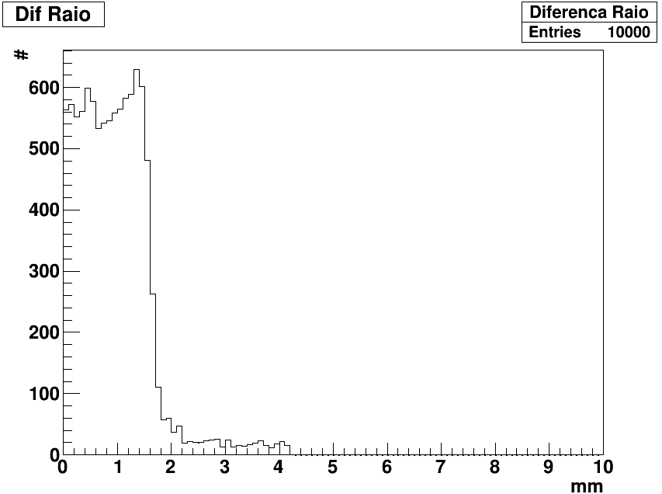
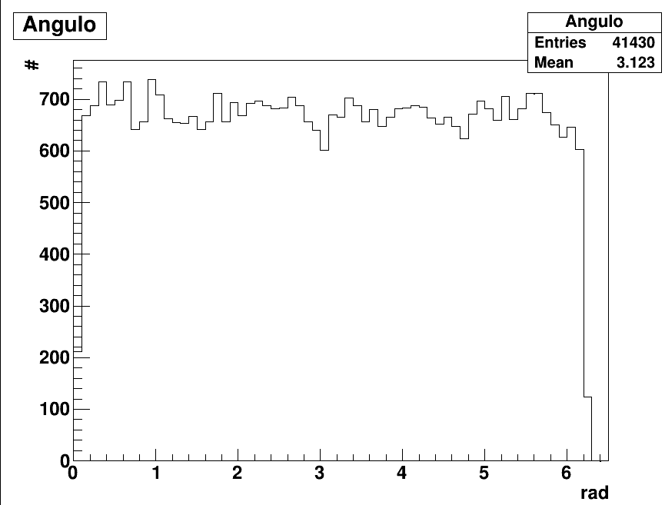
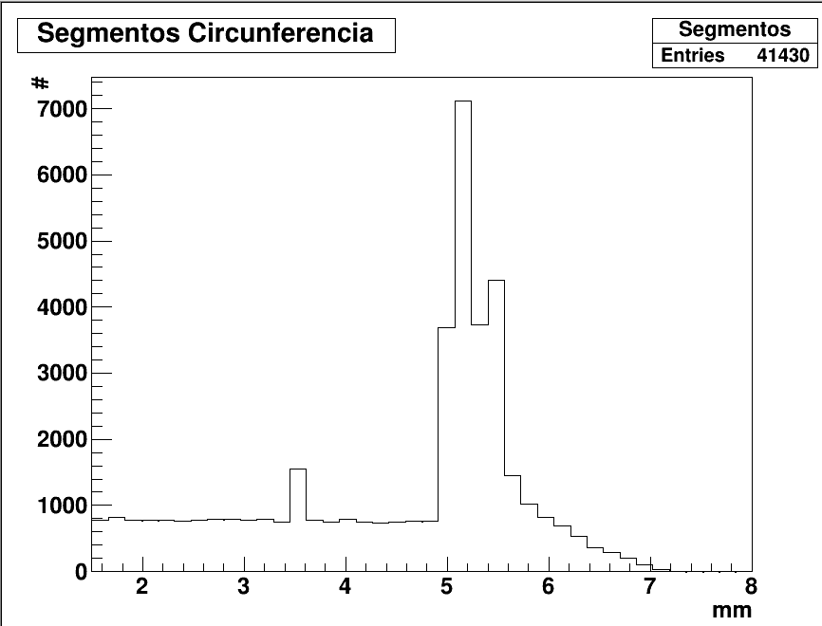
Resultados A

Slide 16
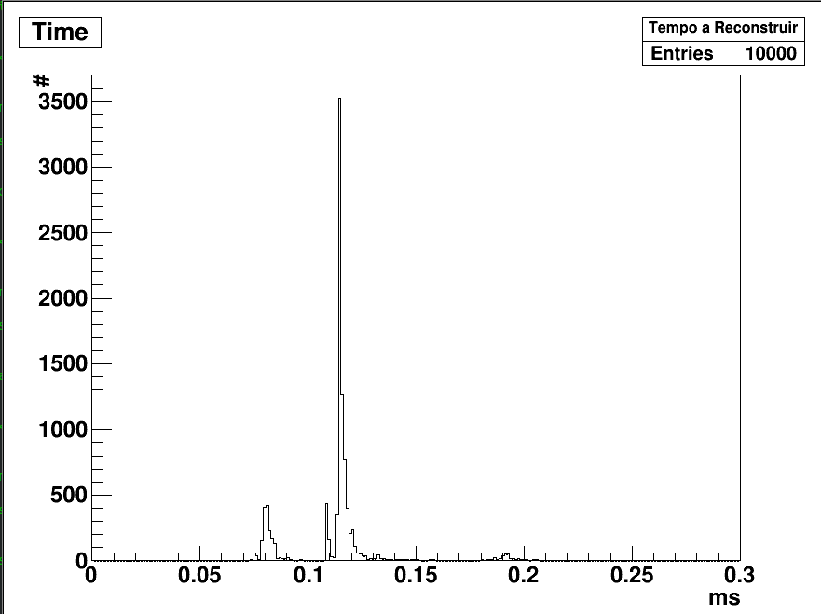
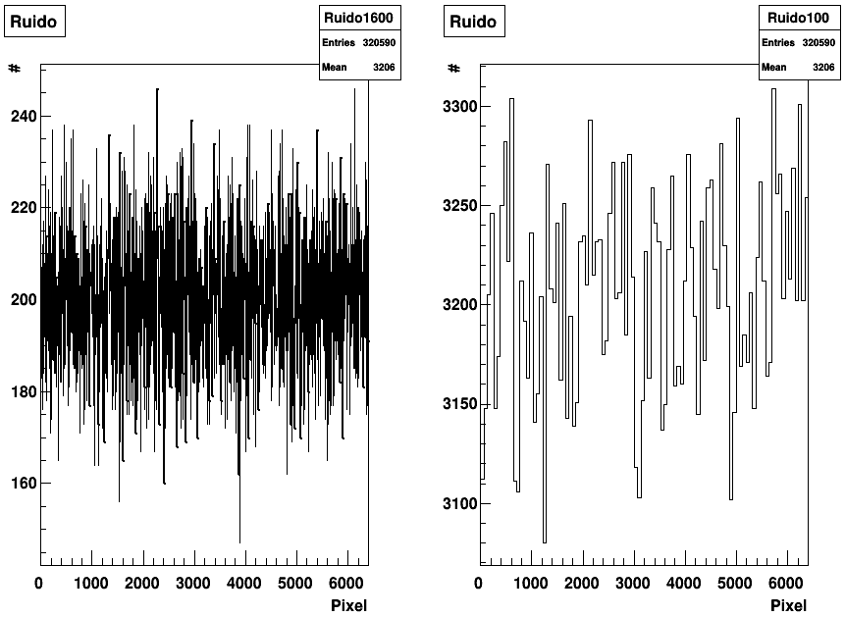
Resultados B

Slide 17
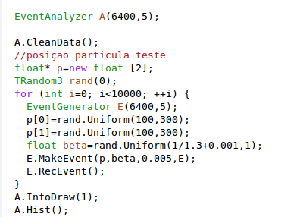
Updates
Má prática identificada:
“God Object”
Solução:

Slide 18
Trajetória dum Protão nas Imediações da Terra
Objetivos:
Estudar protão sobre a influência do campo magnético terrestre;
Prever a trajetória do protão;
Estabelecer classe com a trajetória;
Descrever as linhas de campo magnético terrestre.

Slide 19


Descrição do Problema IA
O campo magnético Terrestre é dado por:
Em coordenadas cartesianas,
Uma partícula num campo magnético sofre a seguinte força:
(Força de Lorentz)

Slide 20



Descrição do Problema IB
Aplicando a 2ª Lei de Newton ao sistema,

Slide 21

Condições iniciais da(s) Partícula(s)
Obteve-se a velocidade da partícula recorrendo a:
Esta foi convertida para coordenadas cartesianas, recorrendo a:
Obtendo-se:
vx = -0.07c m/s, vy = 0 m/s, vz = -0.07c m/s (Partícula 1)
vx = 0 m/s, vy = 0 m/s, vz = -0.998c m/s (Partícula 2)

Slide 22
Declaração da Classe
Variáveis privadas
vector<TPolyLine3D*> vp; Guarda as trajetórias das partículas
TF1 *f; dvx/dt = f(x,y,z,vx,vy,vz)
TF1* g; dvy/dt = g(x,y,z,vx,vy,vz)
TF1* h; dvz/dt = h(x,y,z,vx,vy,vz)
MagField (double Q=q, double M=mp, double B=b, double R=r)
Construtor da classe. Inicializa f, g e h. Por default coloca-as de acordo com a situação pedida.

Slide 23
Declaração da Classe (cont)
static double* MagForce (double x, double y, double z)
Calcula a força exercida pelo campo magnético B num ponto (x,y,z). Por ser estática pode ser usada sem instanciar um objeto da classe
void MagLines (double x, double y, double z, double h, int n)
Recebe um ponto inicial (x,y,z), do qual descreve as linhas de campo com um passo de h, calculando n pontos.
void Draw (string s=“opt”)
Desenha as trajetórias/linhas de campo contidas no objeto. Possui diversas funcionalidades, selecionadas através da variável s.

Slide 24
Descrição da Classe (cont)
void PartTraj1 (double x, double y, double z, double vx, double vy, double vz, double h, int n, char cc=‘m’)
Resolve o movimento de uma partícula de posição e velocidade inicial (x,y,z) e (vx, vy, vz), respetivamente. Recorre ao método RK2, com passo h, calculando n pontos. Se cc=‘r’ verifica a condição r<25*Re
void PartTraj2 (double x, double y, double z, double vx, double vy, double vz, double h, int n, char cc=‘m’)
Resolve o movimento de uma partícula de posição e velocidade inicial (x,y,z) e (vx, vy, vz), respetivamente. Recorre ao método RK4, com passo h, calculando n pontos. Se cc=‘r’ verifica a condição r<25*Re

Slide 25
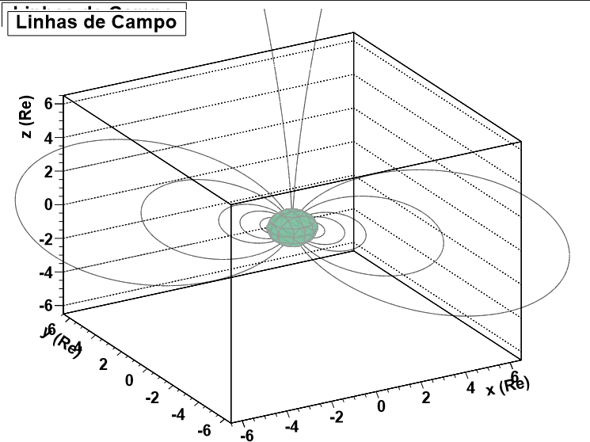
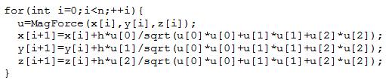
Linhas de Campo Magnético

Slide 26
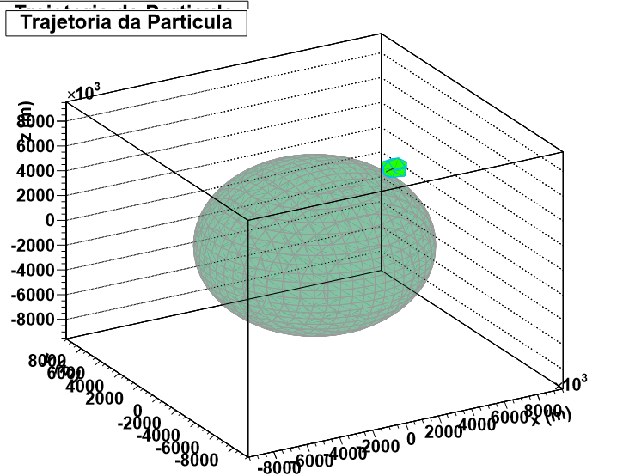
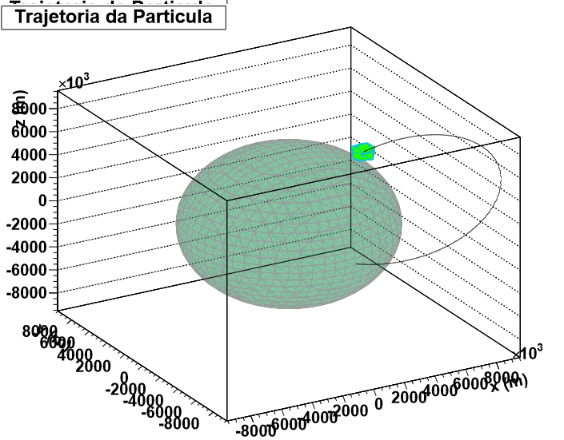
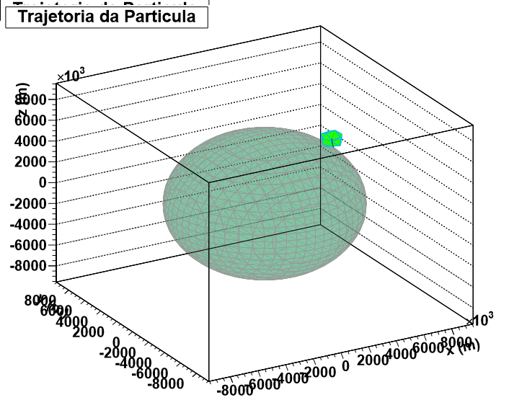
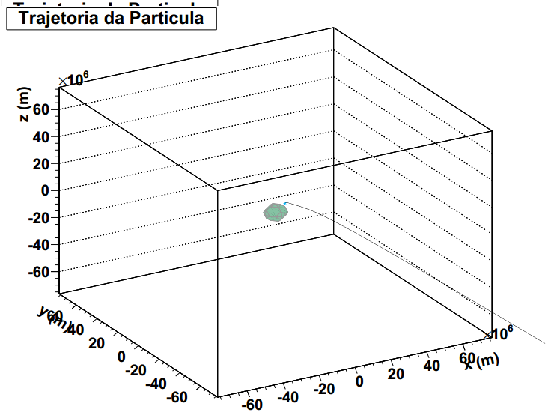
Trajetórias das Partículas

Slide 27

The End

